Slide 1
Умножение десятичных дробей

Slide 2
Ребята, послушайте, какая тишина!
Это в школе начались уроки.
Мы не будем тратить время зря.
И приступим все к работе.
Мы сюда пришли учиться.
Не лениться, а трудиться.
Работаем старательно,
Слушаем внимательно.

Slide 3
Устный счет
Вычислите:
2,5+3,4=
35,1-3,1=
8,9+4=
6,5-2,7=
0,2*8=
0,3*12=
0,4*25=
3,5*0,2=
12,5*10=
Вычислите удобным способом:
19,5*5*2=
0,11*125*8=
2,5*4,56*0,4=

Slide 4
Умножение десятичных дробей.
0,254
0,03
_________
0,00762
3+2

Slide 5
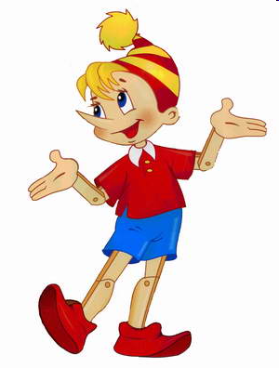
Поставить запятую
Какое значение имеет запятая в русском языке?
«Казнить нельзя помиловать»
,
«Казнить нельзя помиловать»
,

Slide 6
Поставить запятую
32,76 • 0,3 = 9828
22,1 • 3,7 = 8177
125 • 0,3 = 375
39 • 0,15 = 585
9,99 • 3,1 = 30969
0,54 • 21,6 = 11664
2,69 • 1,34 = 36046
9,828
81,77
37,5
30,969
11,664
3,6046
5,85

Slide 7
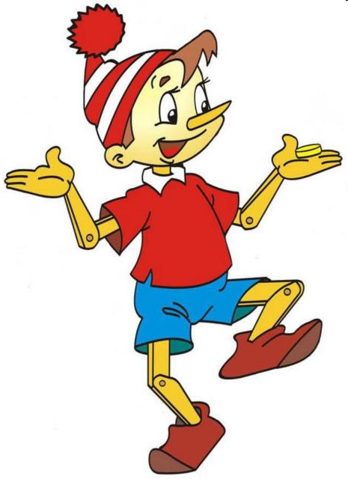
Физкультминутка
Буратино подтянулся
Раз – нагнулся, два – нагнулся
Руки в стороны развёл,
И как будто бы пошел,
Головой он повертел
И за парту тихо сел.

Slide 8
Самостоятельная работа.
На «3»
а) 12,2 *0,2=
б) 35,2 *1,5 =
в) 2,5 *0,36 =
г) 1,15 *0,02 =
На «4»
(2,5-1,3) * (3,4 + 0,6)
На «5»
Найдите площадь прямоугольника
со сторонами 12,5см и 3,6см

Slide 9
Проверь себя:
На «3»
а) 2,44; б) 52,80= 52,8 в) 0,900=0,9 г) 0,0230 = 0,023
На «4»
4,8
На «5»
45 кв.см

Slide 10
Задание на дом:
П.36, №1432(а-г), №1433,
Творческое задание: составить задачу на умножение десятичных дробей.

Slide 11
Мое мнение
На уроке было
Было трудно …
Было интересно …
Я научился …
Меня удивило …

